Slide 1
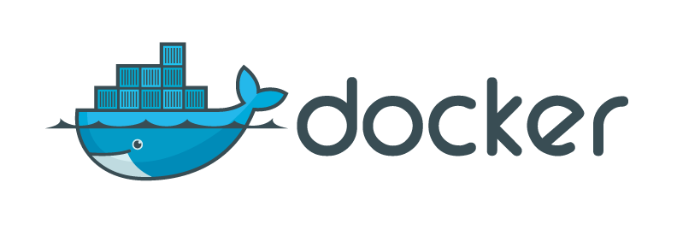
Technik - Begeisterung
Eine kleine Reise mit Container-Walen

Slide 2
Tourführer
Unsere HochlAIstungs-Server
Erste Schritte mit linux
Erst mal freihändig Webserver aufsetzen
Fit machen für den ersten Container
Auch noch eben schnell github
OK. Und jetzt? Erste docker cmds
X86, ARMv8, s390x: Hä?
Nicht alles geht mit Containern

Slide 3
Landausflug
Den nginx als Container ausführen
Einmal, zweimal, dreimal
Das erste Mal: Dockerfile macht Image
Nginx und php-fpm verknüppern
Mein Netz, Dein Netz –
Netz ist für uns alle da!
Egal was, egal wo,
alles läuft überall. Meistens.

Slide 4
Wal-Service
>= 1 Wal == 0..n Services
Netzwerk nochmal „überlegen“:
Das overlay Netzwerk
Auch Schwärme wollen initialisiert sein
Endlich die Kisten der Anderen nutzen!
Von Pausen und Austrocken
Rolling Stones Updates

Slide 5
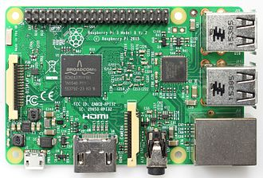
Der Raspberry Pi 3 (B)
Ein vollwertiger Server
ARM Cortex-A53
(4 Kerne, 1,2GHz)
1GB RAM,
„SDXC-Platte“
LAN, WLAN, USB, SPI, I²C, UART
HDMI, Sound
Slots für Kamera/Display
Erweiterungs-Pins

Slide 6
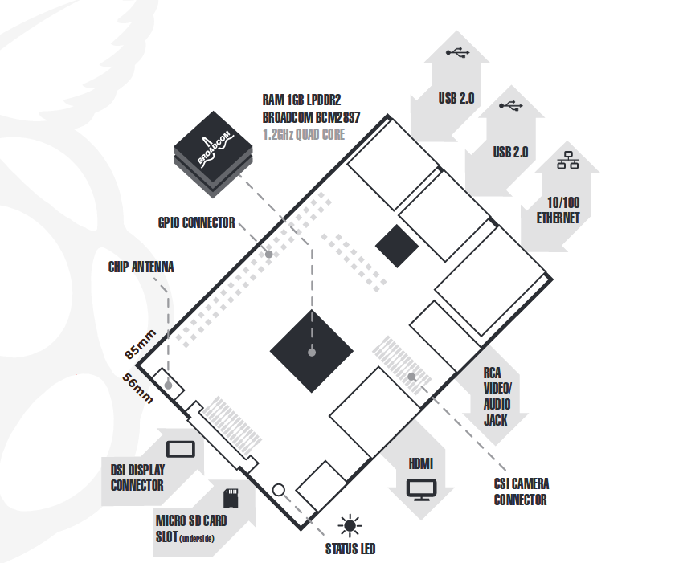
Der Raspberry Pi 3 (B)
http://docs-europe.electrocomponents.com/webdocs/14ba/0900766b814ba5fd.pdf

Slide 7
Der Raspberry Pi 3 (B)
CPU
I/O

Slide 8
Unsere HochlAIstungs-Server
Genug gespielt!
Jetzt werden die Server aufgesetzt:
  (Gehäuse?),
  Speicherkarte rein,
  USB-Anschlüsse ran,
  HDMI-Kabel dran,
  USB-Netzteil dran
  und anschließen.

Slide 9
Das erste Booten
So sollte das dann aussehen:

